Slide 1

汽车空调节流装置
讲师：王际军

Slide 2
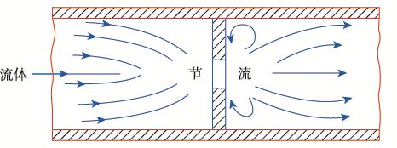


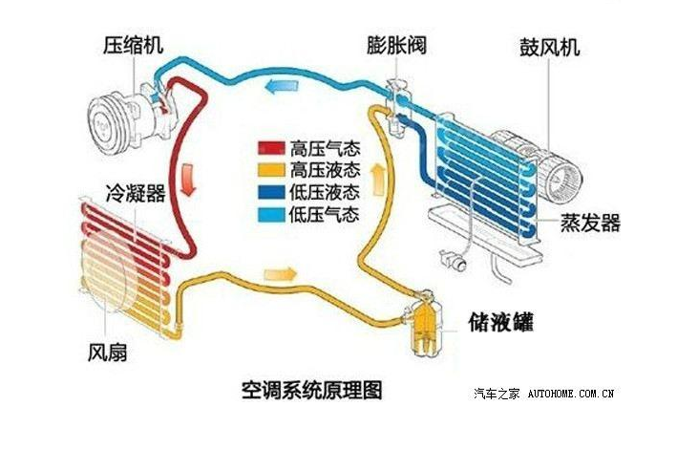
汽车空调节流装置
一、节流阀的作用
节流阀控制制冷剂流量，防止液击和异常过热，
由感温包控制流量，保证蒸发末端有一定过热度
保证蒸发器的有效作用，避免液击
蒸发压力：制冷剂在蒸发器内吸热并沸腾的压力
蒸发温度：制冷剂在蒸发器内蒸发是的温度

Slide 3
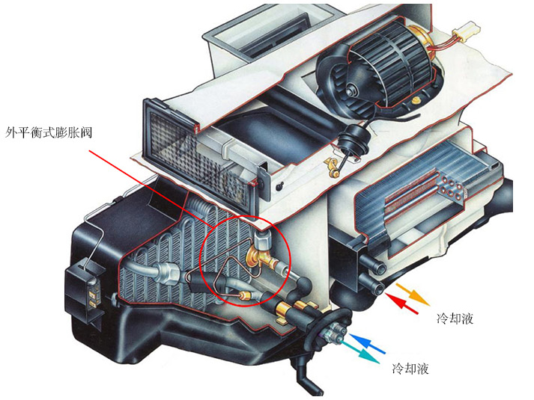
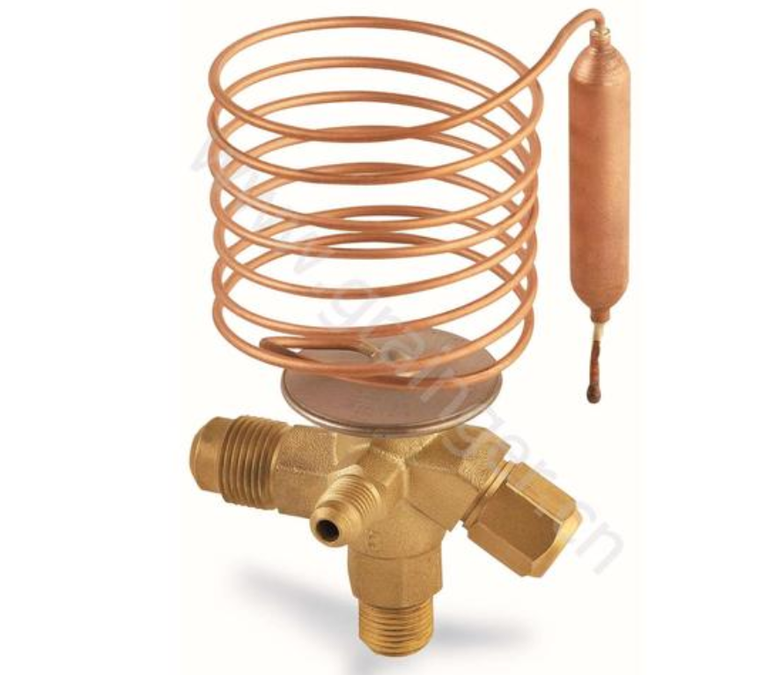
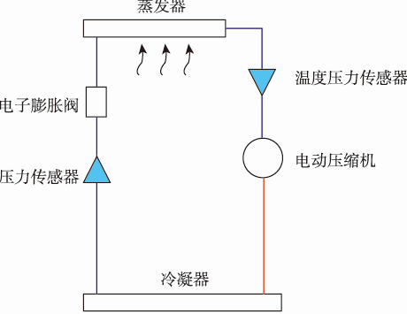
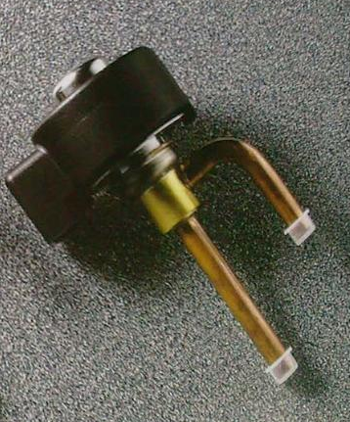
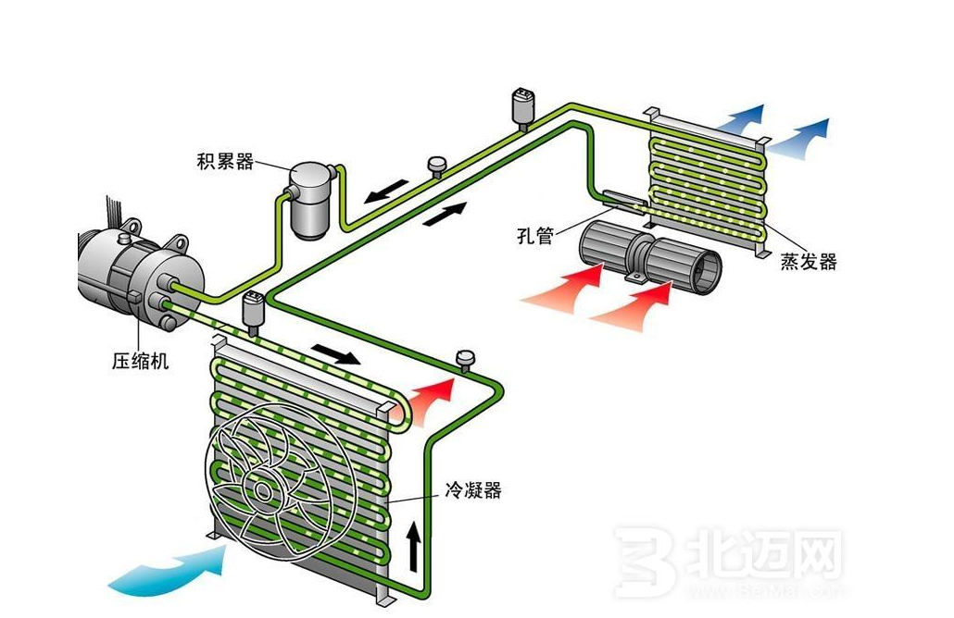



汽车空调节流装置
一、节流阀的作用
二、节流阀的类型
1、热力膨胀阀
2、电子膨胀阀
3、孔管式

Slide 4
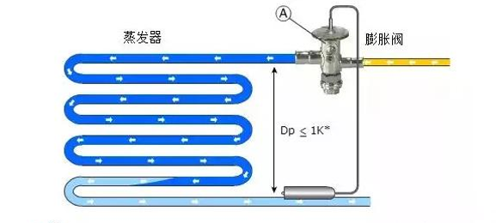

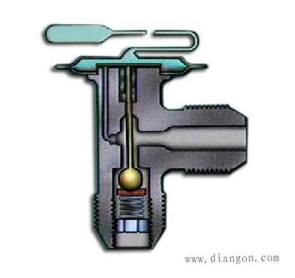
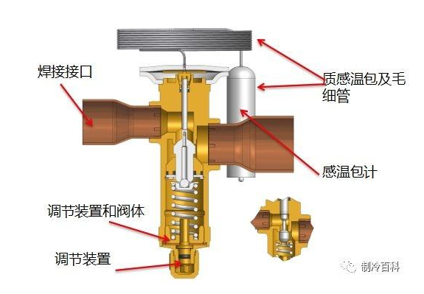
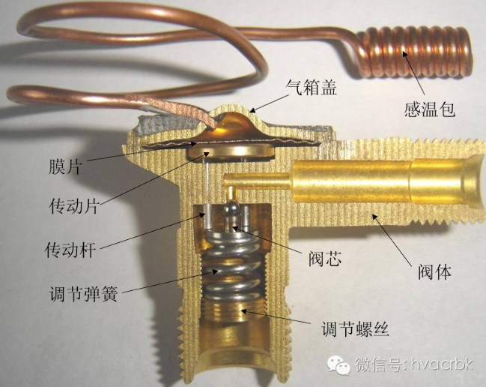
汽车空调节流装置
在蒸发器流动阻力不大的采用内平衡式
一、节流阀的作用
二、节流阀的类型
1、热力膨胀阀
2、电子膨胀阀
3、孔管式
三、热力膨胀阀
1、热力膨胀阀的类型
1）内平衡式：
从蒸发器进口处导入平衡压力
出口

Slide 5
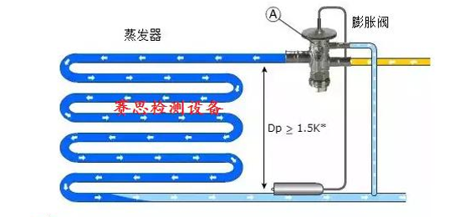
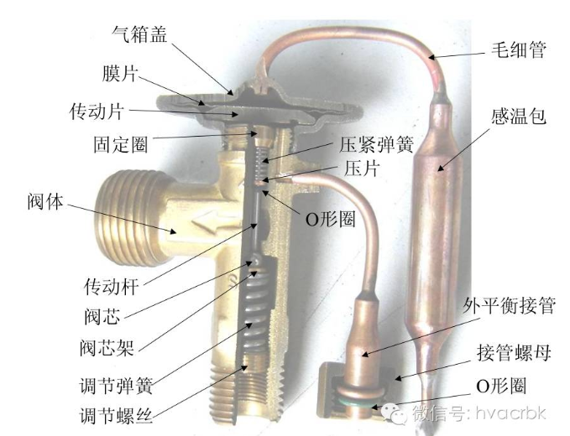
汽车空调节流装置
一、节流阀的作用
二、节流阀的类型
1、热力膨胀阀
2、电子膨胀阀
3、孔管式
三、热力膨胀阀
1、热力膨胀阀的类型
1）内平衡式
2）外平衡式：
从蒸发器出口处导入平衡压力
在蒸发器蒸发、流动阻力大的采
用外平衡式

Slide 6
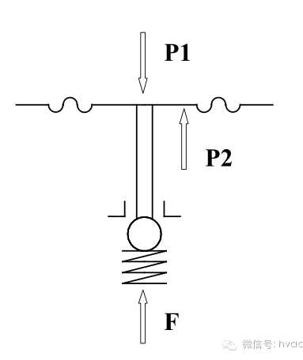
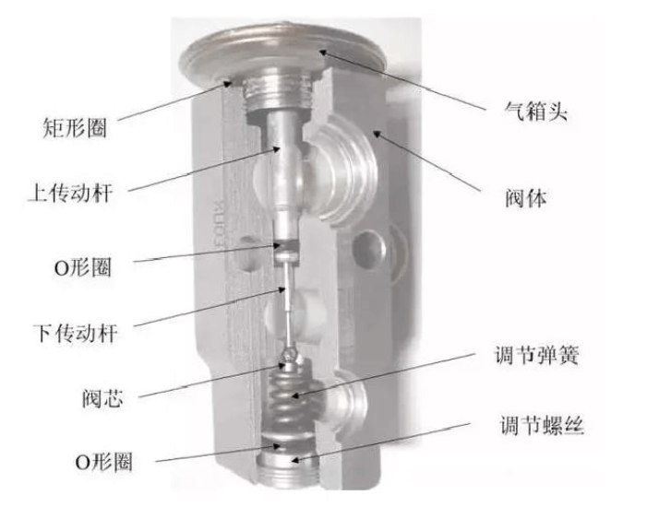
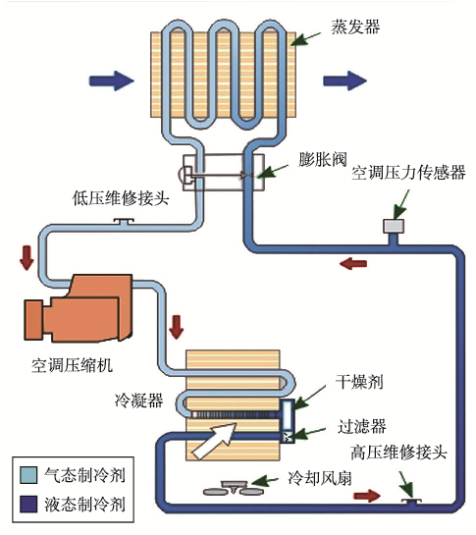
汽车空调节流装置
感温压力
一、节流阀的作用
二、节流阀的类型
1、热力膨胀阀
2、电子膨胀阀
蒸发压力
3、孔管式
三、热力膨胀阀
1、热力膨胀阀的类型
1）内平衡式膨胀阀
弹簧压力
2）外平衡式
膨胀阀
3）H型膨胀阀
1》结构
2》原理

Slide 7
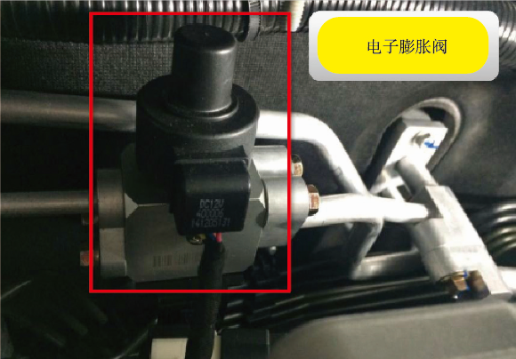
汽车空调节流装置
一、节流阀的作用
二、节流阀的类型
1、热力膨胀阀
2、电子膨胀阀
3、孔管式
三、热力膨胀阀
1、热力膨胀阀的类型
1）内平衡式
2）外平衡式
3）H型膨胀阀
2、电子膨胀阀
电子膨胀阀控制精度高，动作快速，准确，节能，空调制冷系统采用可数字化自动化控制。

Slide 8
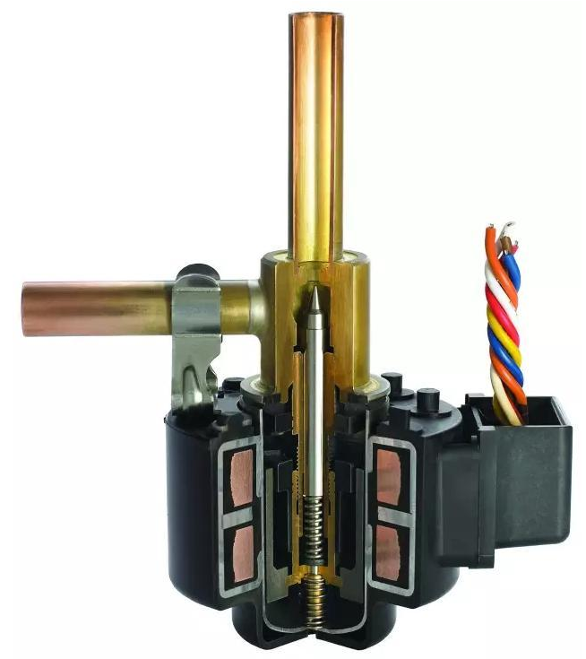
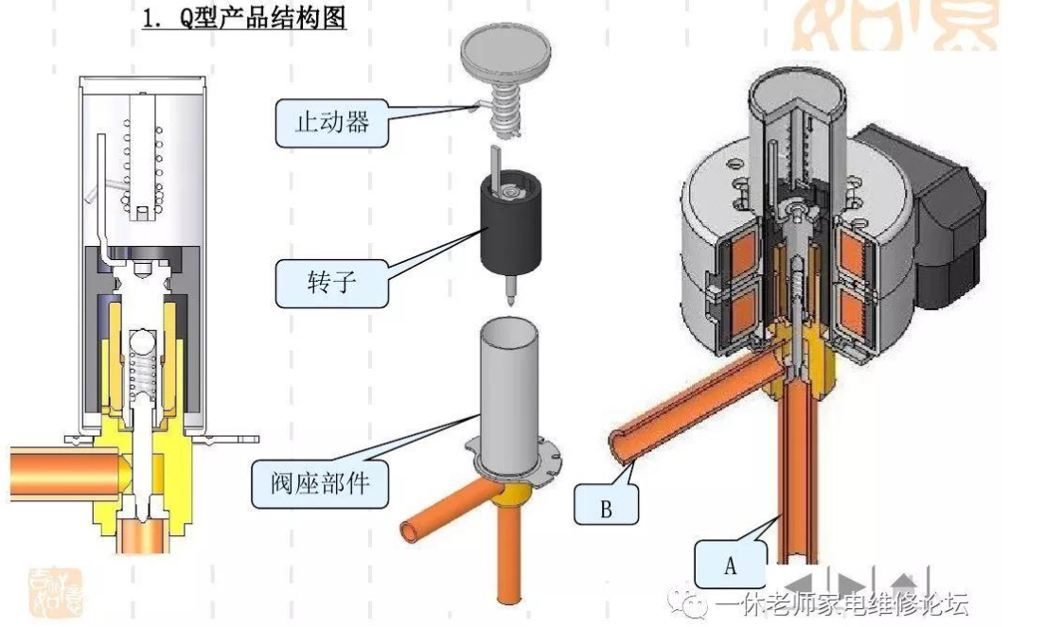

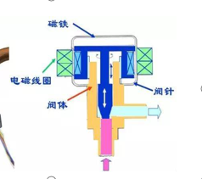
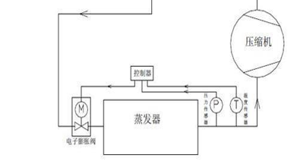
汽车空调节流装置
一、节流阀的作用
二、节流阀的类型
1、热力膨胀阀
2、电子膨胀阀
3、孔管式
三、热力膨胀阀
1、热力膨胀阀的类型
1）内平衡式
2）外平衡式
3）H型
2、H型膨胀阀
1）结构
2）原理
3、电子膨胀阀

Slide 9
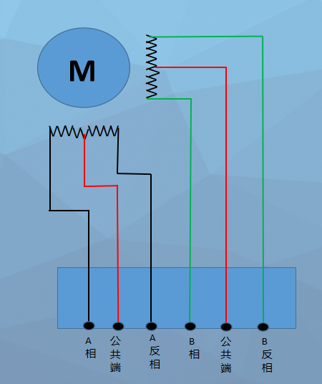
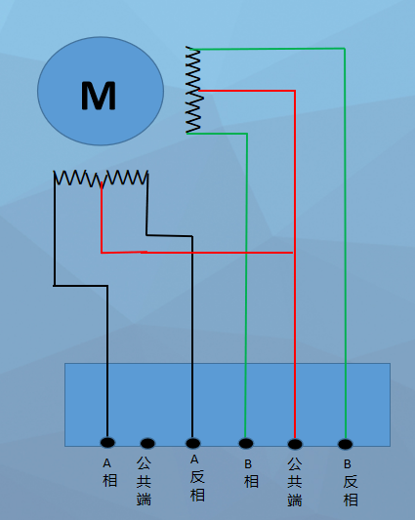
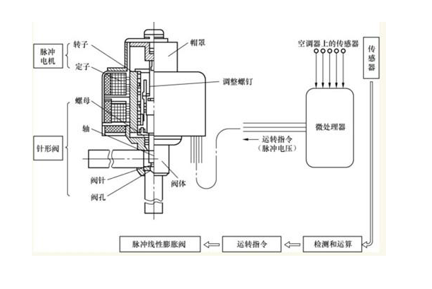
汽车空调节流装置
六线式
五线式
一、节流阀的作用
二、节流阀的类型
1、热力膨胀阀
2、电子膨胀阀
3、孔管式
三、热力膨胀阀
1、热力膨胀阀的类型
1）内平衡式
2）外平衡式
3）H型
2、H型膨胀阀
1）结构
2）原理
3、电子膨胀阀

Slide 10
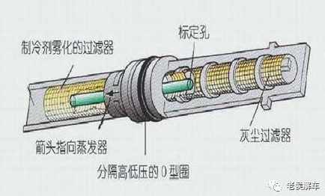
汽车空调节流装置
一、节流阀的作用
二、节流阀的类型
1、热力膨胀阀
2、电子膨胀阀
3、孔管式
三、热力膨胀阀
1、热力膨胀阀的类型
1）内平衡式
2）外平衡式
3）H型
2、H型膨胀阀
1）结构
2）原理
3、电子膨胀阀
4、孔管式

